Slide 1
G. Hublau
Mijn Dossier en toegang tot de
certificaten voor de burgers

Slide 2
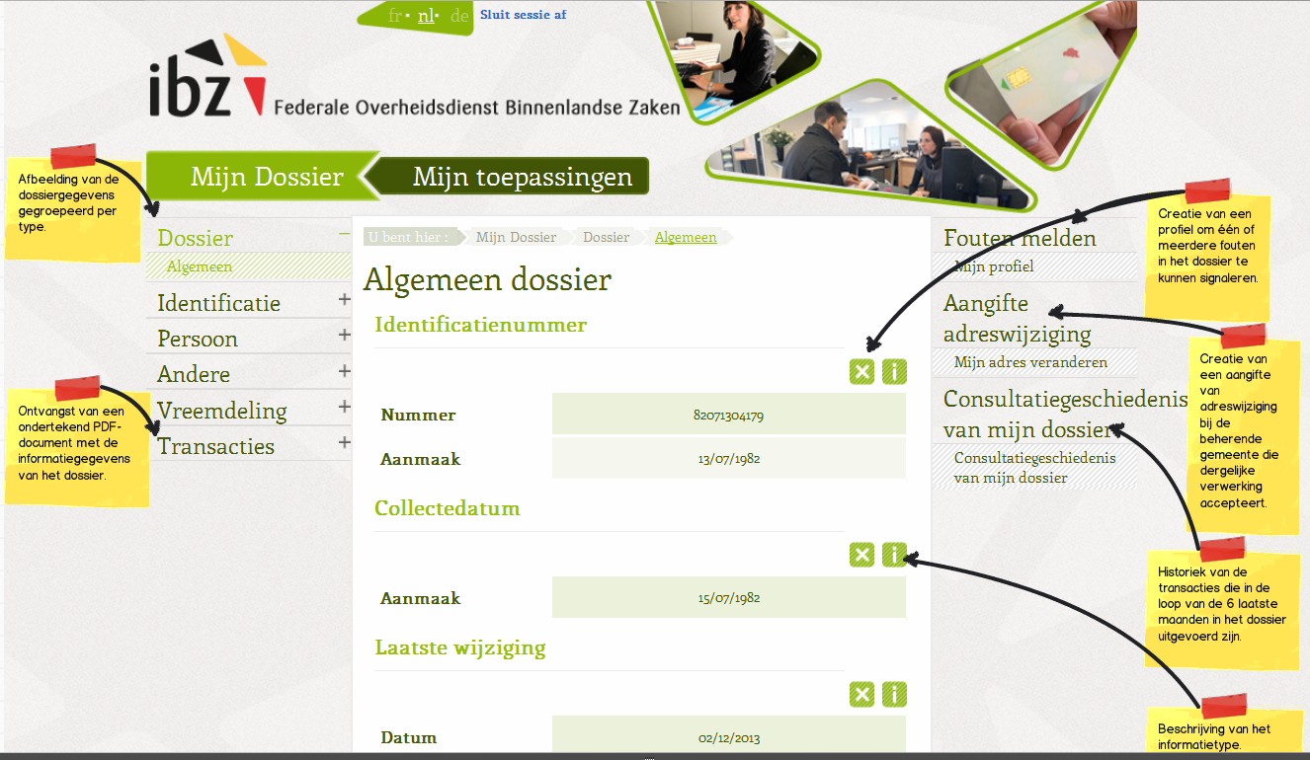
Toepassing «mijnDossier»

Slide 3
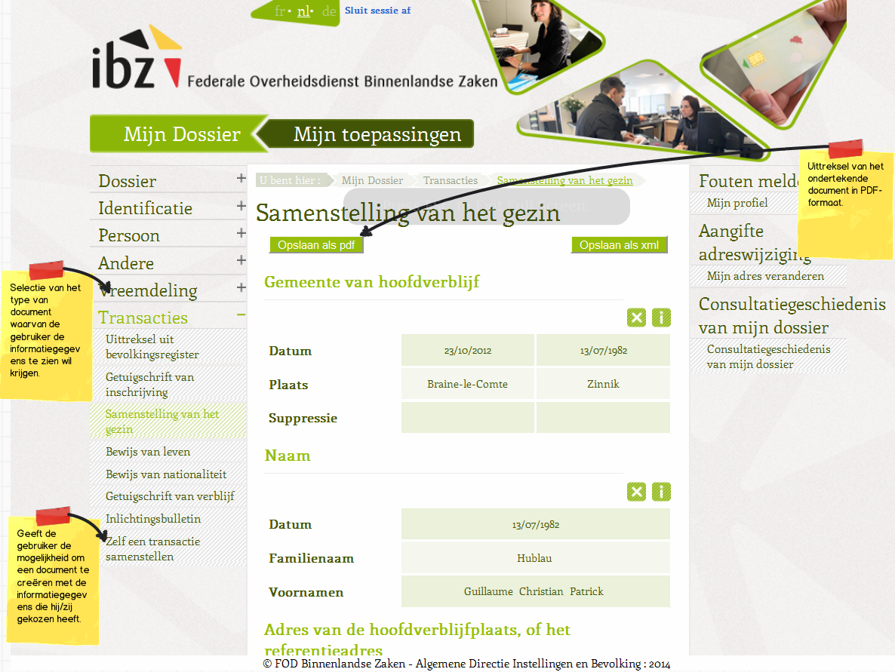
Uittreksels in formaat «pdf»: functionaliteit

Slide 4
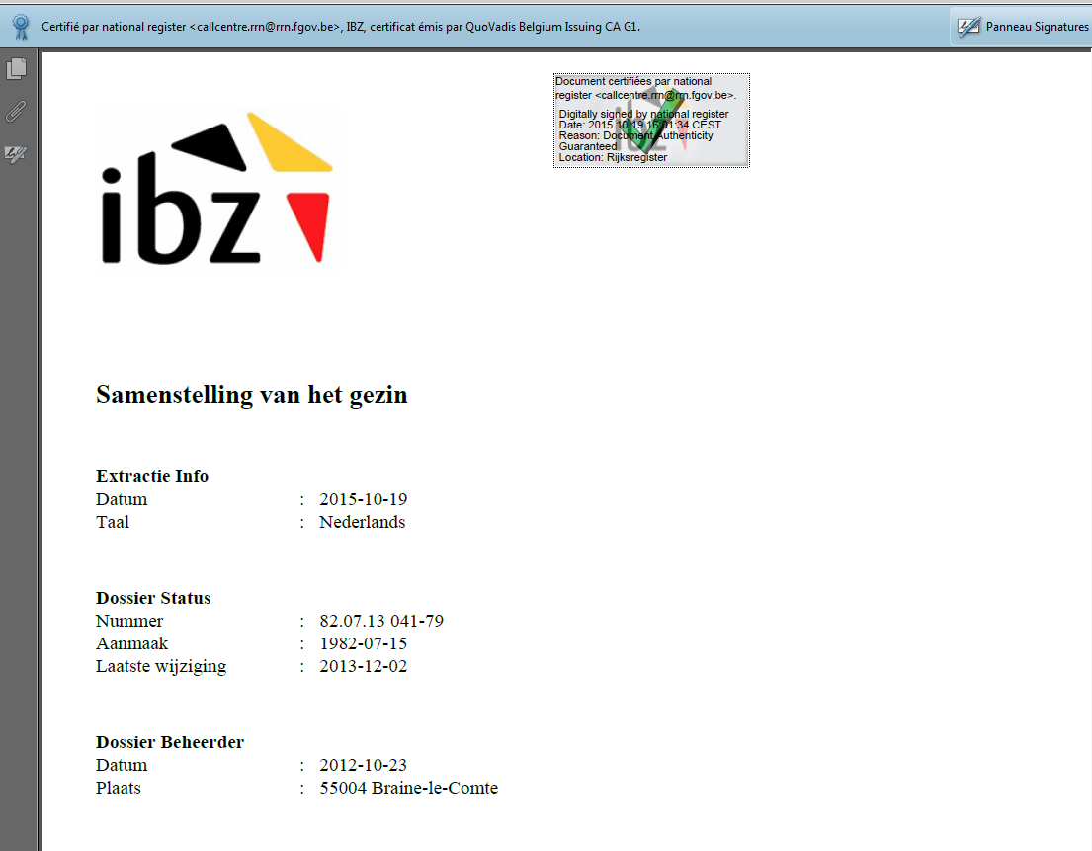
Uittreksels in formaat «pdf»: Document «pdf»

Slide 5
Uittreksels in formaat «pdf»: Wijzigingen

Slide 6
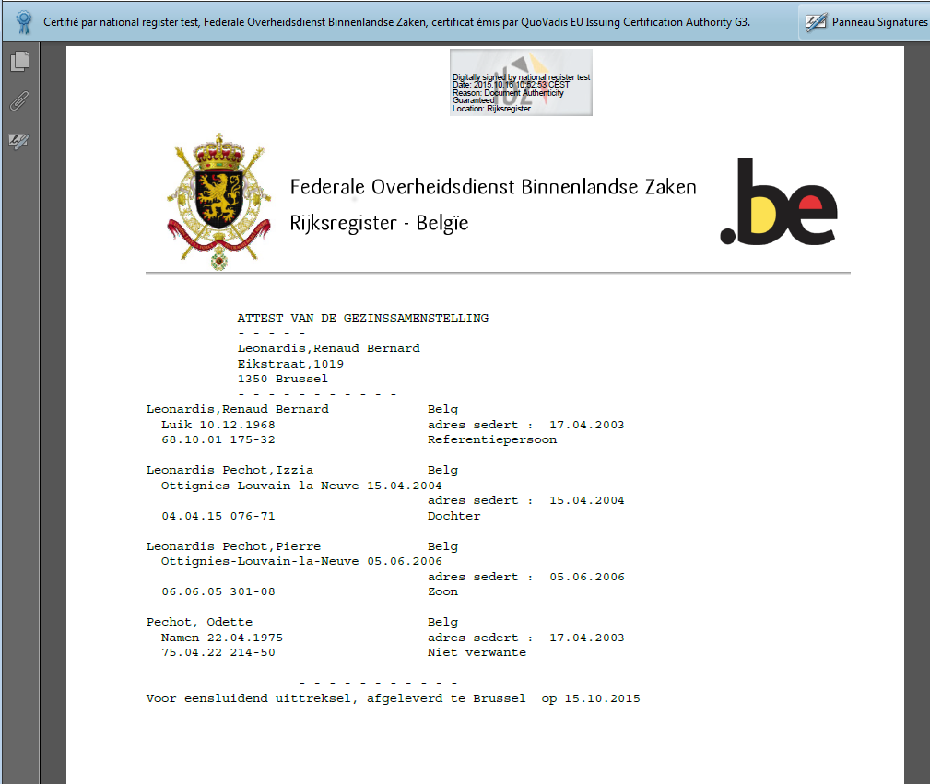
Uittreksels in formaat «pdf»: Nieuwe documenten «pdf»

Slide 7
Proefproject: Certificaat inzake gezinssamenstelling via «webservice»
Gebruik van de transactie WS42->XM42 in plaats van XM79 om het certificaat inzake gezinssamenstelling aan te maken.
Creatie van een webservice om ondertekende PDF-documenten te verkrijgen.
Meerdere mogelijkheden om een ondertekend PDF-certificaat te hebben,«Mijn dossier», het elektronisch loket van de gemeente en/of de website van de gemeente.
Uitbreiding van de webservice naar alle andere certificaten.

